Slide 1
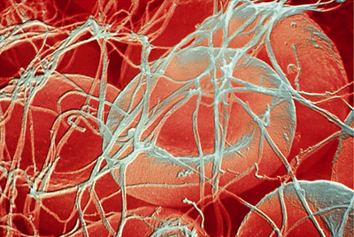
ΑΙΜΟΡΡΑΓΙΚΗ ΔΙΑΘΕΣΗ
ΚΑΡΑΛΗ ΒΑΣΙΛΙΚΗ
ΑΚΑΔΗΜΑΙΚΗ ΥΠΟΤΡΟΦΟΣ

Slide 2
ορισμοσ
Αιμορραγική διάθεση είναι η αυξημένη τάση για αιμορραγία.

Slide 3
αιτιοπαθογενεια
1. όταν έχουμε διαταραχή των αγγείων.
2. όταν τα αιμοπετάλια είναι ελαττωμένα σε αριθμό ή δυσλειτουργικά.
3. όταν έχουμε ανεπάρκειες των παραγόντων της πήξης:
α. Συγγενή έλλειψη (π.χ. αιμορροφιλία).
β. Επίκτητοι ανασταλτές των παραγόντων της πήξης.
γ. Σε ειδικές καταστάσεις όπως η διάχυτη ενδαγγειακή πήξη, η θρομβωτική θρομβοπενική πορφύρα, η θρομβοπενία από ηπαρίνη κ.α.).

Slide 4
αιμοσταση
Η αιμόσταση είναι ένας θεμελιώδης αμυντικός μηχανισμός για τον άνθρωπο ο οποίος περιλαμβάνει ένα σύνολο πολύπλοκων βιοχημικών μηχανισμών και μηχανισμών αλληλεπίδρασης μεταξύ «παραγόντων της πήξης», κυττάρων του αίματος (κυρίως των αιμοπεταλίων) και του ενδοθηλίου του αγγείου με σκοπό την προστασία του οργανισμού από την αιμορραγία, όταν υπάρχει τραυματισμός και ταυτόχρονα, τη διατήρηση του αίματος στα αγγεία σε ρευστή κατάσταση, ώστε να εμποδίζεται η θρόμβωση.

Slide 5
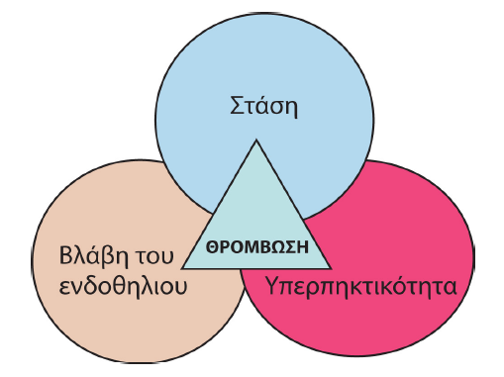
θεωρια του Virchow
Η παθογένεια της θρόμβωσης οφείλεται σε διαταραχή της ροής του αίματος ή σε βλάβη στο ενδοθήλιο ή σε υπερπηκτικότητα.
1. Πρωτογενής αιμόσταση, που περιλαμβάνει τη σύσπαση του τραυματισμένου αγγείου και τη δημιουργία ενός «πρωτογενούς αιμοπεταλιακού θρόμβου» (λευκού θρόμβου).
2. Δευτερογενής αιμόσταση, που περιλαμβάνει τη δημιουργία ενός πλέγματος ινώδους που σταθεροποιεί τον θρόμβο (σε αυτή τη διαδικασία συμμετέχουν οι παράγοντες πήξης, αναστολείς και κύτταρα)
3. Ινωδόλυση – διαδικασία, που αποτρέπει την υπερβολική αύξηση του θρόμβου και μεσολαβεί στη διάλυσή του

Slide 6
σκοποσ τησ αιμοστασησ:
Η διατήρηση της ομαλής κυκλοφορίας του αίματος χωρίς απώλειες ή εμπόδια.
Παρεμπόδιση της αιμορραγίας επί αγγειακής ρήξεως.

Slide 7
ΑΙΜΟΣΤΑΣΗ
Επιτυγχάνεται μέσω 4 μηχανισμων:
Αύξηση της πίεσης του ιστού πάνω στο αγγείο.
Συστολή των λέιων μυικών ινών πάνω στο τοίχωμα του τραυματισμένου αγγείου.
Ενεργοποίηση των αιμοπεταλίων – συσσώρευση – σχηματισμός αιμοπεταλιακού βύσματος (αιμοπετάλια)
Ενεργοποίηση του μηχανισμού πήξεως – σχηματισμός ινώδους (παράγοντες πήξεως).

Slide 8
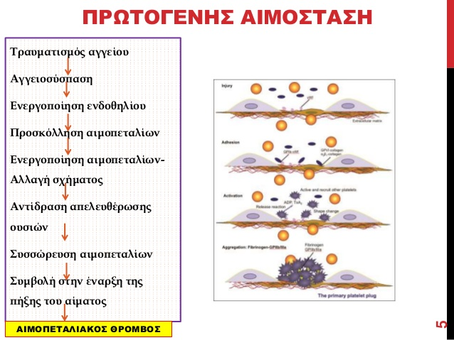
Μηχανισμοσ αιμοστασησ 1
Αγγειακός μηχανισμός:
ο τραυματισμός ενός αγγείου προκαλεί την άμεση συστολή του, η οποία περιορίζει αφενός την απώλεια του αίματος και αφετέρου επιταχύνει την έναρξη της αιμοστατικής διαδικασίας.
Η πρωτογενής αιμόσταση περιλαμβάνει τους μηχανισμούς που καταλήγουν στη δημιουργία ενός διαλυτού (εύθρυπτου) αιμοπεταλιακού θρόμβου μέσα σε λίγα λεπτά από τη στιγμή του τραυματισμού.

Slide 9
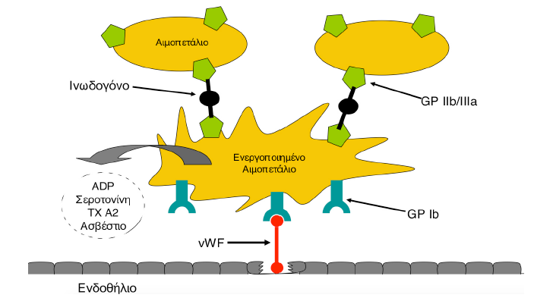
Πρωτογενεσ αιμοστατικοσ θρομβοσ
Ο θρόμβος αυτός σταματά προς στιγμήν την απώλεια του αίματος, όμως δεν είναι αρκετά σταθερός για να αποτρέψει την αιμορραγία.
Η διαδικασία αυτή περιλαμβάνει αρχικά: (α) Tην προσκόλληση των ΑΜΠ με το υπενδοθήλιο (adhesion), (β) την αντίδραση απελευθέρωσης κοκκίων από το αιμοπετάλιο (release reaction), (γ) τη συσσώρευση των ΑΜΠ για τη δημιουργία θρόμβου (aggregation).
Ο θρόμβος αυτός ονομάζεται και «λευκός θρόμβος», γιατί στο εσωτερικό του δεν «παγιδεύονται» ερυθρά αιμοσφαίρια.

Slide 10
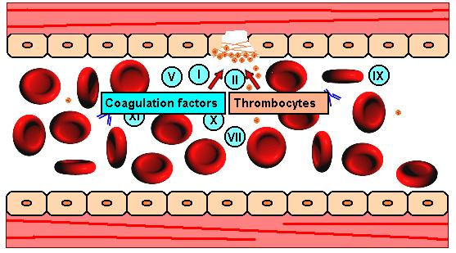
Μηχανισμοσ αιμοστασησ 2
Δευτερογενής αιμόσταση : η πήξη του αίματος: αποτελείται από πρωτεΐνες του πλάσματος (παράγοντες πήξης και φυσικούς ανασταλτές της πήξης), κυτταρικά στοιχεία (αιμοπετάλια, λευκά αιμοσφαίρια) και συστατικά του αγγειακού ενδοθηλίου.
Αποτέλεσμα αυτής είναι η η σταθεροποίηση του θρόμβου με την συνεισφορά του ινώδους.

Slide 11
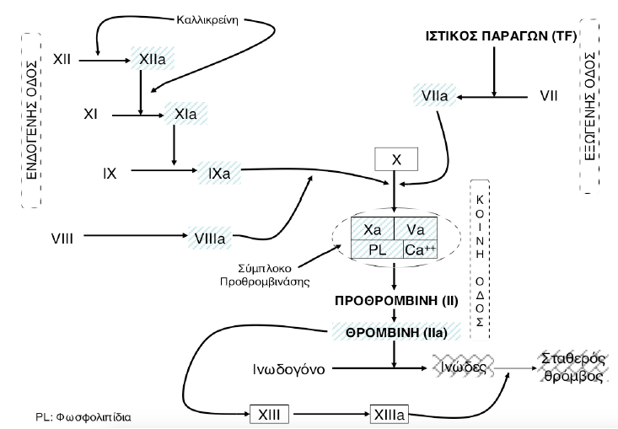
Ο καταρακτησ τησ πηξησ
Ο μηχανισμός της πήξης αποτελείται από ένα σύνολο διαδοχικών αντιδράσεων (καταρράκτης), οι οποίες ενεργοποιούνται με καταλυτικό μηχανισμό και έχουν ως τελικό στόχο, τη μετατροπή του διαλυτού ινωδογόνου σε αδιάλυτο ινώδες και στη συνέχεια σε πλέγμα ινικής.
Η ενεργοποίηση της «ενδογενούς» οδού, γίνεται μέσω του συστήματος «επαφής», και της «εξωγενούς», μέσω του ιστικού παράγοντα.

Slide 12
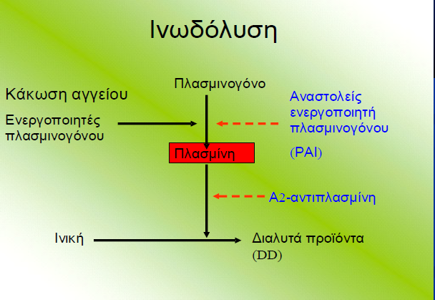
ινωδολυση
Τελικό στάδιο της διαδικασίας της πήξης είναι η ινωδόλυση (διάλυση του θρόμβου).

Slide 13
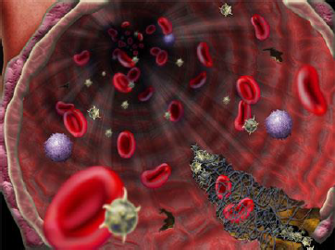
Αιμορραγική διάθεση είναι η αποτυχία των φυσιολογικών μηχανισμών της αιμόστασης να ελέγξουν την αιμορραγία

Slide 14
Οι διαταραχεσ που προκαλουν αιμορραγια αφορουν κυριωσ:
την δομή των αγγείων.
την παραγωγή ή λειτουργικότητα ενός ή περισσοτέρων παραγόντων πήξεως.
την ανάπτυξη αντισωμάτων (ανασταλτών) έναντι ενός ή περισσοτέρων παραγόντων πήξεως.
την παραγωγή ή λειτουργικότητα των αιμοπεταλίων.
την σταθερότητα και ακεραιότητα του σχηματισθέντος θρόμβου.

Slide 15
Διακρινοται σε:
ΚΛΗΡΟΝΟΜΙΚΕΣ: αφορούν κυρίως έλλειψη ή δυσλειτουργία ενός παράγοντα πήξεως. Σπάνιες νόσοι.
Αιμορροφιλία A
Αιμορροφιλία B
Αιμορροφιλία C
Νόσος von Willebrand
Άλλες
ΕΠΙΚΤΗΤΕΣ: συχνότεροι νόσοι.
Πολλαπλή έλλειψη παραγόντων πήξεως λόγω ηπατικής νόσου ή έλλειψης βιταμίνης Κ
Ανάπτυξη ανασταλτών
Ουραιμία
ΔΕΠ
TTP / ITp
Συστηματική Ινωδόλυση
Άλλες

Slide 16
Διερευνηση αιμορραγικησ διαθεσησ
ΙΣΤΟΡΙΚΟ
ΑΤΟΜΙΚΟ ΟΙΚΟΓΕΝΕΙΑΚΟ

Slide 17
ΑΤΟΜΙΚΟ ΙΣΤΟΡΙΚΟ
Αιμορραγία κατά τον τοκετό, από τον ομφάλιο λώρο, κατά την περιτομή, κατά την έμμηνο ρύση.
Τύπος Αιμορραγίας Τύπος Αιμορραγίας
Πετέχειες
Εκχυμώσεις
Αιμορραγία από το βλεννογόνο, επίσταξη
Μετά την εξαγωγή οδόντων
Αυτόματη αιμορραγία στις αρθρώσεις, αιματώματα
Μετά από τραύματα ή χειρουργικές επεμβάσεις

Slide 18
Ιατρικο ιστορικο
Ηπατική νόσος
Ουραιμία – νεφρική νόσος
Δυσαπορρόφηση
Αιματολογικά νοσήματα ( ΜΔΣ, ΜΥΠΣ, Αμυλοείδωση, Ο.Λ – Μ3, Λεμφυπερπλαστικά σύνδρομα )
ΣΕΛ ή άλλα νοσήματα του κολλαγόνου.
Αν υπάρχει προηγούμενος αιμορραγικός έλεγχος
Λήψη Φαρμάκων (σαλυκιλικά, NSAIs, αντιπηκτικά, αντιβιοτικά, αντιεπιληπτικά, ADP receptor antagonists)

Slide 19
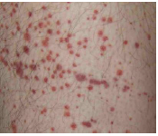
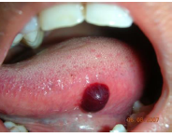
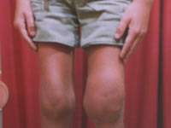
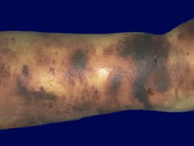
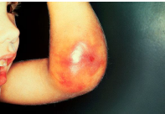
Κλινικεσ εκδηλωσεισ

Slide 20
Κληρονομικο ιστορικο
Έχουν και άλλα μέλη της οικογένειας αιμορραγικά προβλήματα , φύλο.
Άλλοι συγγενείς με αιμορραγικές διαταραχές, από την πλευρά του πατέρα ή της μητέρας, φύλο.

Slide 21
Εργαστηριακη διερευνηση
1.Αγγειακή και αιμοπεταλιακή φάση:
Χρόνος ροής, Platelet Function Analyser (PFA 100).
Μέτρηση αριθμού και μορφολογία των αιμοπεταλίων.
2. Ελεγχος για παράγοντες πήξης:
Χρόνος προθρομβίνης - INR
Χρόνος μερικής θρομβοπλαστίνης
Χρόνος θρομβίνης
3. Ινωδολυτική δραστηριότητα:
Προϊόντα αποδομής ινώδους/ινωδογόνου (FDP’s)
Προϊόντα αποδομής ινώδους (D – dimers)
Σύμπλεγμα πλασμίνης – αντιπλασμίνης (PAP)
Χρόνος λύσης θρόμβου
Ανασταλτής του ενεργοποιητή του πλασμινογόνου

Slide 22
Χρονοσ προθρομβινησ
Ελεγχει την εξωγενή και την κοινή οδό: παράγοντες VII, X, V, προθρομβίνη, ινωδογόνο
Χρησιμοποιείται κυρίως για τον έλεγχο της λήψης αντιπηκτικών από το στόμα
Παράταση σε: έλλειψη βιταμίνης Κ, ΔΕΠ, Ηπατοπάθεια, έλλειψη παραγόντων και αναστολέα του παράγοντα VII, V.

Slide 23
Χρονοσ μερικησ θρομβοπλαστινησ
Ελέχγει την ενδογενή και την κοινή οδό.
Χρησιμοποιείται κυρίως για τη παρακολούθηση θεραπείας με ηπαρίνη.
Ανιχνεύει αντιπηκτικά του λύκου.
Παράταση σε ΔΕΠ, Ηπατοπάθεια, έλλειψη των παραγόντων VIII, IX, αναστολέα παραγόντων, αντιπηκτικό του λύκου και χρήση ηπαρίνης.

Slide 24
Χρονοσ θρομβινησ
Ελέγχει τη μετατροπή του ινωδογόνου σε ινώδους.
Ανιχνεύει την ύπαρξη προϊόντων ινώδους/ινικής FDP’s)
Ανιχνεύει την ύπαρξη ηπαρίνης
Παράταση σε υποινωδογοναιμία, δυσινωδογοναιμία, ηπατοπάθεια, παραπρωτεϊναιμία, αναστολείς θρομβίνης (πχ Pradaxa)

Slide 25
Ειδικεσ εξετασεισ
Μέτρηση παραγόντων της πήξης
D.Dimers, συστολή θρόμβου.
vWF Ag
vWF Rico
Έλεγχος λειτουργικότητας των αιμοπεταλίων
Άλλα

Slide 26
ΑΙΜΟΡΡΟΦΙΛΙΑ Α
Κληρονομική ανεπάρκεια του παράγοντα VIII.
Συχνότητα 1 ανά 5.000 γεννήσεις ζώντων αρρένων.
Φυλοσύνδετος υπολειπόμενος χαρακτήρας.
Οι άνδρες νοσούν ενώ οι γυναίκες είναι φορείς.
Το γονίδιο που κωδικοποιεί την παραγωγή του παράγοντα VIII είναι στο μακρό σκέλος του Χ χρωμοσώματος.
Μεταλλάξεις στο γονίδιο: ανεπαρκή παραγωγή του παράγοντα VIII, κλινική εκδήλωση της αιμορροφιλίας.

Slide 27
αιμορραγια
Η σοβαρότητα της αιμορραγίας εξαρτάται από τα επίπεδα του παράγοντα:
Βαριά Βαριά <1% (~50% των ασθενών ).
Ενδιάμεση 1-5% (~ 10% των ασθενών ).
Ήπιαν5-20%ν(~ 30-40% των ασθενών ).

Slide 28
Κλινικα ευρηματα
Η βαρύτητα και η συχνότητα των αιμορραγικών επεισοδίων εξαρτάται από το βαθμό της ανεπάρκειας του φυσιολογικού παράγοντα VIII (σοβαρή, μέτρια, ήπια, λανθάνουσα).
Η σοβαρή αιμορροφιλία εμφανίζεται κατά την βρεφική ηλικία, όταν το βρέφος προσπαθεί να στηριχθεί στα πόδια του.
Εκχυμώσεις στα σημεία πίεσης και αίμαρθρα, ενδομυϊκές αιμορραγίες, οπισθοπεριτοναϊκά αιματώματα, σύνδρομο παγίδευσης, ενδοκράνια αιμορραγία, αιματουρία, αιμορραγία από τον γαστρεντερικό σωλήνα και την στοματική κοιλότητα.
Ανεξαρτήτως βαρύτητας της νόσου όλοι οι ασθενείς κινδυνεύουν από αιμορραγίες μετά από τραυματισμό, χειρουργικές ή οδοντιατρικές επεμβάσεις.

Slide 29
Εργαστηριακα ευρηματα
Γενική εξέταση αίματος: συνήθως φυσιολογική. Ο αριθμός και η λειτουργικότητα των αιμοπεταλίων είναι επίσης φυσιολογικός.
Δοκιμασίες πήξεως: παράταση του aPTT, ενώ οι χρόνοι προθρομβίνης (PT), θρομβίνης (TT) και ο χρόνος ροής είναι φυσιολογικοί. Η δραστικότητα του παράγοντα VIII είναι χαμηλότερη του 50u/dl. Ο παράγοντας von Willebrand είναι φυσιολογικός. Έλεγχος αναστολέων (αντισωμάτων) έναντι του παράγοντα VIII.
Μοριακή διάγνωση: μέθοδο αλυσιδωτής αντίδρασης πολυμεράσης (PCR) ανίχνευση μεταλλάξεων (αντικατάσταση αμινοξέος, κωδικόνιο τερματισμού, μετατόπιση πλαισίου ανάγνωσης, ελλείψεις ή αναστροφές γενετικού υλικού).

Slide 30
Διαγνωστικη προσεγγιση
Αιμορραγικά επεισόδιά σε παιδική ηλικία, βεβαρυμμένο οικογενειακό ιστορικό, παράταση του aPTT με φυσιολογικό τον υπόλοιπο έλεγχο αιμόστασης.
ΔΔ με σειρά συχνότητας:
Νόσος von Willebrand,
Ανεπάρκειες των παραγόντων VIII, IX, και XI.
Η μεμονωμένη μείωση ενός από αυτούς θέτει και τη διάγνωση.
Ο εντοπισμός των φορέων και η προγεννητική διάγνωση είναι εφικτά με την εφαρμογή της PCR.

Slide 31
Αιμορροφιλια β
Ανεπάρκεια του παράγοντα IX.
Ο παράγοντας IX μαζί με τον παράγοντα VIIIa σχηματίζει σύμπλεγμα που οδηγεί στην ενεργοποίηση του παράγοντα X.
Φυλοσύνδετος υπολειπόμενος χαρακτήρας.
Εκατοντάδες σημειακές μεταλλάξεις. Ανιχνεύονται με τη μέθοδο της PCR.
Κλινικές εκδηλώσεις πανομοιότυπες με αυτές της αιμορροφιλίας Α.

Slide 32
Νοσοσ Von willebrand
Η πιο συχνή κληρονομική αιμορραγική διάθεση (1% του πληθυσμού).
Οφείλεται σε μεταλλάξεις που προκαλούν ποσοτική ή ποιοτική διαταραχή του vWF.
Κλινική εικόνα από ασυμπτωματική έως και εμφάνιση σοβαρών αιμορραγικών εκδηλώσεων .
Η διάγνωση τίθεται με ειδικές δοκιμασίες ποιοτικού και ποσοτικού προσδιορισμού του vWF.
Μεταβιβάζεται με αυτοσωματικό επικρατούν χαρακτήρα.

Slide 33
παθογενεια
Ο vWF είναι μια γλυκοπρωτεΐνη μεγάλου μοριακού βάρους, η οποία συντίθεται και αποθηκεύεται στα ενδοθηλιακά κύτταρα και τα αιμοπετάλια και ανευρίσκεται στα εν λόγω κύτταρα και στο πλάσμα.
Ο vWF προάγει την προσκόλληση των αιμοπεταλίων στο ενδοθήλιο σε περιοχές τραυματισμού των αγγείων μέσω των γλυκοπρωτεϊνών GPIb/IX/V.
Επίσης συμμετέχει στην συσσώρευση των αιμοπεταλίων, συνδεόμενος με την GPIIb/IIIa.
Τέλος, συνδέεται με τον παράγοντα VIII, προστατεύοντάς τον από την αδρανοποίηση.

Slide 34
ταξινομηση
Ποσοτική έλλειψη:
Τύπος 1: (60-80%). Μερική ποσοτική ανεπάρκεια του vWF).
Τύπος 3: (5-20%). Σχεδόν πλήρης ανεπάρκεια του vWF.
Ποιοτική έλλειψη :
Τύπος 2: (7-30% ).
2Α: vWF με απώλεια των πολυμερών υψηλού μοριακού βάρους και διαταραχή της λειτουργικότητας των αιμοπεταλίων.
2Β: vWF με απώλεια των πολυμερών υψηλού μοριακού βάρους και αυξημένη συγγένεια σύνδεσης του vWF με την GPIb γλυκοπρωτεΐνη των αιμοπεταλίων.
2Μ: vWFμε παρουσία των πολυμερών υψηλού μοριακού βάρους και ελαττωμένη συγγένεια σύνδεσης του vWF με την GPIb γλυκοπρωτεΐνη των αιμοπεταλίων.
2Ν: ελαττωμένη συγγένεια σύνδεσης του vWF με τον παράγοντα VIII.

Slide 35
Κλινικα ευρηματα
Τύπος 1: ασυμπτωματικοί ασθενείς ή ήπιες αιμορραγικές εκδηλώσεις. Πορφύρα (πετέχειες και εκχυμώσεις), αιμορραγία από τους βλεννογόνους ( ρινορραγία, μηνορραγία, ουλορραγία, αιμορραγία πεπτικού) καθώς και παρατεταμένη αιμορραγία μετά από τραυματισμό.
Τύπος 2: 2^{Α} και 2Β κλινικά ήπιοι. Τύπος 2Ν παρουσιάζει ανάλογες κλινικές εκδηλώσεις με την αιμορροφιλία Α.
Τύπος 3: σοβαρές αιμορραγικές εκδηλώσεις, ενίοτε αυτόματες που συχνά αφορούν και τους εν τω βάθει ιστούς ή τις αρθρώσεις, ως επί αιμορροφιλίας.

Slide 36
Εργαστηριακα ευρηματα
Μέτρηση αριθμού αιμοπεταλίων.
Προσδιορισμός PT και aPTT.
Μέτρηση επιπέδων VIII.
H ριστοσετίνη βοηθά στην in vitro προσομοίωση της συγκόλλησης των αιμοπεταλίων με τον ενδοθηλιακό vWF. Η δοκιμασία συνίσταται στη μέτρηση των επιπέδων του αντιγόνου του vWF (vWF:Ag).
Μελέτη δραστικότητας του vWF, όσον αφορά την σύνδεση με τα αιμοπετάλια (vWF:RCo) και το κολλαγόνο (vWF:CB).

Slide 37
ΔΙΑΦΟΡΙΚΗ ΔΙΑΓΝΩΣΗ
Αιμορροφιλια Α
Επικτητη von Willebrand.

Slide 38
ΕΠΙΚΤΗΤΗ Von willebrand
Σπάνια αιμορραγική διαταραχή.
Κλινικά και εργαστηριακά ευρήματα όμοια με την κληρονομική νόσο του von Willebrand εκτός από
Χρόνος εμφάνισης.
Αρνητικό οικογενειακό ιστορικό.
Συνήθως υπάρχει υποκείμενη νόσος:
-Κακοήθη νοσήματα 70%
-Καρδιαγγειακά νοσήματα 20%
-Αυτοάνοσα νοσήματα 2%
-Διάφορα

Slide 39
Ανασταλτεσ των παραγοντων τησ πηξησ ( αναστολεασ του fviii).
Επίπτωση :1 - 4/1.000.000 άνα έτος.
Οι περισσότεροι ασθενείς είναι >50 ετών εκτός από την νόσο που σχετίζεται με την εγκυμοσύνη και τη λοχεία.
Συσχέτιση με :
Εγκυμοσύνη και λοχεία
Νόσοι του συνδετικού ιστού
Νεοπλάσματα
Φάρμακα
Δεν βρέθηκε υποκείμενη νόσος στο 50% των ασθενών

Slide 40
Αναστολεασ του FVIII
Αιφνίδια εμφάνιση μεγάλων αιματωμάτων ή εκτεταμένων εκχυμώσεων χωρίς σημαντικό τραύμα ή γνωστή αιμορραγική διάθεση
Παράταση του aPTT, φυσιολογικό PT
Mixing study: καμία διόρθωση ή αρχική διόρθωση και στη συνέχεια παράταση μετά από επώαση στους 37°C.
Μέτρηση δραστικότητας παραγόντων (χαμηλό FVIII)
Τιτλοποίηση ( Bethesda)

Slide 41
Αιτια παρατασησ PT και APTT
ΚΛΗΡΟΝΟΜΙΚΑ:
Μεμονωμένη έλλειψη του ινωδογόνου, της προθρομβίνης ή των FV και FX.
Συνδυασμένη έλλειψη παραγόντων.
ΕΠΙΚΤΗΤΑ:
Ηπατική νόσος.
ΔΕΠ.
Μεγάλες δόσεις ηπαρίνης.
Μεγάλες δόσεις κουμαρινικών.
Πρωτοπαθής αμυλοείδωση (FX).
Αναστολείς των FI, FII, FV, ή FX

Slide 42
ΗΠΑΤΙΚΗ ΝΟΣΟΣ
Διαταραχή της αιμόστασης.
Θρομβοπενία και λειτουργικές διαταραχές των αιμοπεταλίων.
ΔΕΠ.
Συστηματική ινωδόλυση.
Παραγωγή παθολογικού ινωδογόνου.

Slide 43
ΕΡΓΑΣΤΗΡΙΑΚΑ ΕΥΡΗΜΑΤΑ
Παράταση PT, APTT
Ινωδογόνο : ↑ ή ↓ ή κ.φ.
FDP/D.Dimers: ↑
FV:↓
FVIII: ↑ ή κ.φ.
FVII: ↓
Plts: ↓ ή κ.φ

Slide 44
ΔΕΠ - ΑΙΤΙΑ
Λοιμώξεις (σηψαιμία, ελονοσία, ιαιμία ).
Κακοήθεια (μεταστατικά καρκινώματα, οξεία προμυελοκυτταρική λευχαιμία-Μ3).
Μαιευτικές επιπλοκές ( εκλαμψία, σηπτική αποβολή , εμβολή αμνιακού υγρού).
Shock (μεγάλα χειρουργικά τραύματα, εγκαύματα , θερμοπληξία ).
Οξεία ηπατική νόσος , κίρρωση.
Μεταμοσχεύσεις (απόρριψη μοσχεύματος).
Εξωσωματική κυκλοφορία.
Μεγάλη ενδαγγειακή αιμόλυση( ΑΒΟ ασυμβατότητα).
Ορισμένα δηλητήρια φιδιών.

Slide 45
ΠΑΘΟΦΥΣΙΟΛΟΓΙΑ ΔΕΠ
ΦΛΕΓΜΟΝΗ
ΑΙΜΟΣΤΑΣΗ
Έκλυση κυτταροκινών από τα λευκά αιμοσφαίρια (TNF – a, IL – 1, IL – 6) αποτελούν εκκινητές ΔΕΠ.
Το ενδοθήλιο των μικρών αγγείων προάγουν την έκφραση του TF με αποτέλεσμα την ενεργοποίηση της πήξης μέσω της οδού TF + FVIIa.
Ευόδωση της γέννεσης θρομβίνης.
Μείωση των φυσικών ανασταλτών
Αναστολή της ινωδόλυσης.

Slide 46
Εργαστηριακα ευρηματα
Ευρήματα από την αυξημένη παραγωγή θρομβίνης : χαμηλό ινωδογόνο , παράταση χρόνου θρομβίνης, σχιστοκύτταρα στο περιφερικό αίμα και μονομερή του ινώδους.
Από την ελάττωση των παραγόντων της πήξης και των αιμοπεταλίων: παράταση PT, APTT, χαμηλά Plts.
Από την αυξημένη ινωδόλυση: αυξημένα D.Dimers.
Από την καταστολή των ανασταλτών της πήξης: ελάττωση της AT III, Pr.C, Pr.S

Slide 47
Αιμορραγια με φυσιολογικο PT, και APTT
Δυσινωδογοναιμια, Υποινωδογοναιμία.
Έλλειψη FXIII.
Έλλειψη A2 αντιπλασμίνης.
Ήπια έλλειψη παραγόντων πήξεως (>25%<40%).
Μονοκλωνική γαμμαπάθεια.
Ποσοτικές και ποιοτικές διαταραχές των αιμοπεταλίων.
Νόσος Νόσος του von Willebrand.
Αγγειακές διαταραχές.
Αύξηση FDP’s και D.dimer.

Slide 48
θρομβοπενια
1.Μειωμένη παραγωγή:
Ανεπάρκεια αιμοποιητικών παραγόντων: έλλειψη βιτανίνης 12.
Ανεπάρκεια μυελού των οστών (απλαστική αναιμία, μυελοδυσπλασία)
Διήθηση μυελού των οστών: λευχαιμία, λεμφώματα, νεόπλασμα.
Χημειοθεραπεία, ακτινοθεραπεία.
2.Αυξημένη καταστροφή:
Ιδιοπαθής θρομβοπενική πορφύρα.
Θρομβοπενία από ηπαρίνη
Θρομβωτική μικροαγειοπάθεια (θρομβωτική θρομβοπενική πορφύρα, αιμολυτικό ουραιμικό σύνδρομο)
ΔΕΠ
3. Υπερσπληνισμός
4. Ψευδοθρομβοπενία

Slide 49
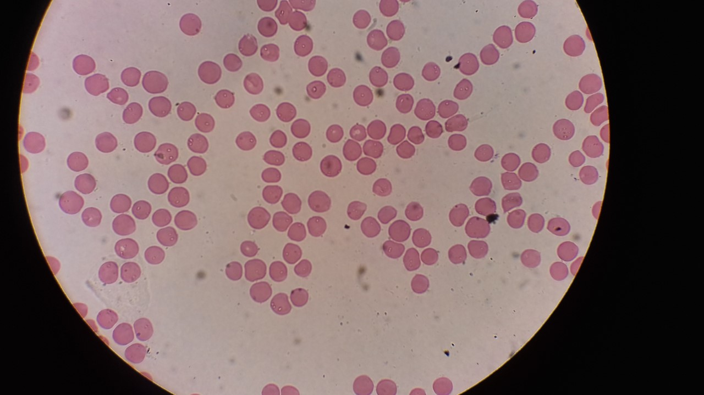
Ιδιοπαθησ θρομβοπενικη πορφυρα
Κυρίως σε νεαρές ηλικίες
Αυτοαντισώματα έναντι των αιμοπαταλίων
Αιμορραγικές βλάβες :
Πετέχειες
Εκχυμώσεις
Πορφύρα
Αιμορραγία από τους βλενογόννους (υγρή πορφύρα)
Επιστάξεις
Αιμορραγία από το πεπτικό
Ο κίνδυνος των αιμορραγιών αυξάνεται εάν συνυπάρχουν άλλες διαταραχές πηκτικότητας ή εάν συνυπάρχουν ποιοτικές διαταραχές των αιμοπεταλίων ή ενεργός λοίμωξη.

Slide 50
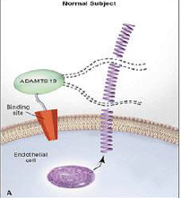
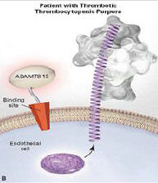
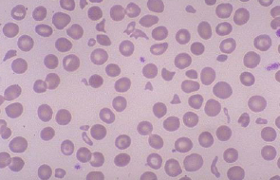
θρομβωτικη θρομβοπενικη πορφυυρα
Θρομβωτική μικροαγειοπάθεια
Κατανάλωση αιμοπεταλίων: θρομβοπενία
Αντισώματα έναντι του παράγοντα ADAMTS – 13
Κλινική εικόνα: -πορφύρα
-πυρετός
-νευρολογική συνδρομή
-αιμόλυση
- νεφρική αναιπάρκεια

Slide 51
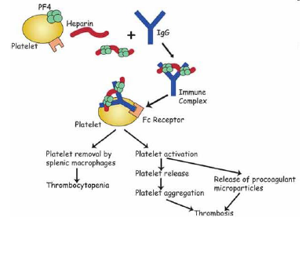
Θρομβοπενια απο ηπαρινη
5-10 ημέρες μετά από την πρώτη χορήγηση ηπαρίνης
Παραγωγή αντισωμάτων έναντι του συμπλέγματος ηπαρίνης – PF4
Κλινική εκδήλωση: θρομβώσεις.

Slide 52
ΕΥΧΑΡΙΣΤΩ

